Slide 1







Slide 2


Khởi động

Slide 3

Cảnh sát, phi công, bác sĩ, kĩ sư, đầu bếp, thầy cô, ca sĩ
Em hãy kể thêm một số nghề nghiệp mà em biết?

Slide 4


Slide 5

3. Tìm hiểu những việc cần làm để thể hiện lòng biết ơn người lao động

Slide 6
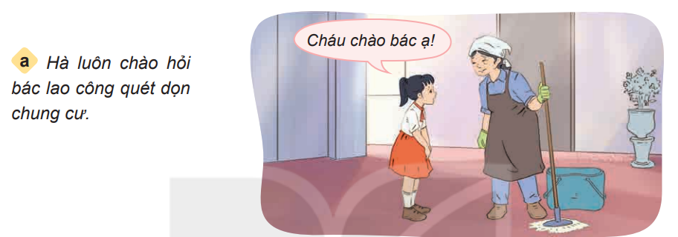
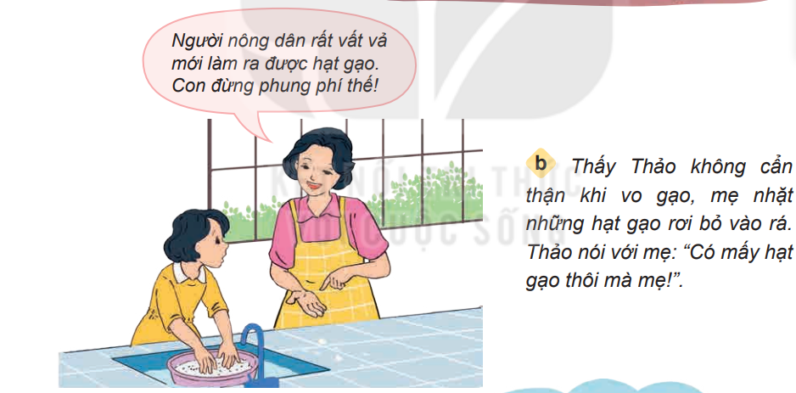
Quan sát tranh trong đọc tình huống để trả lời câu hỏi:

Slide 7
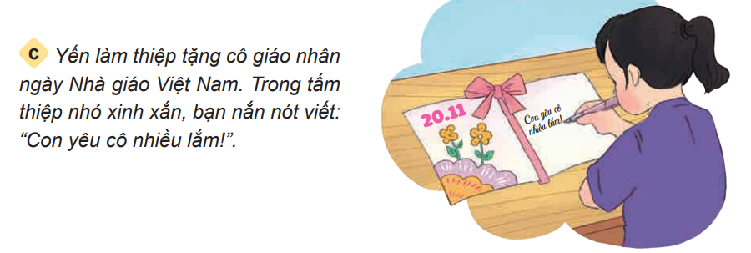
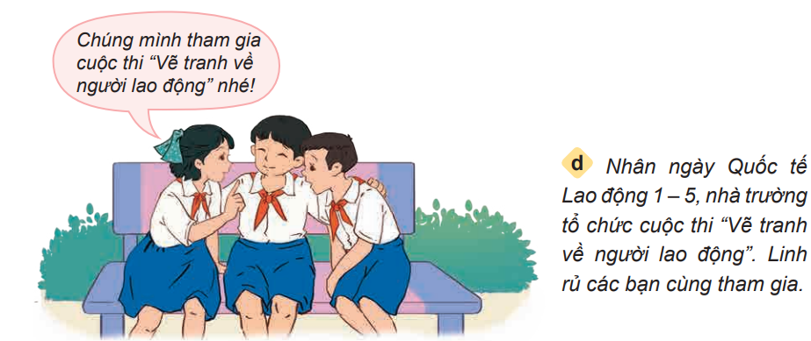

Slide 8
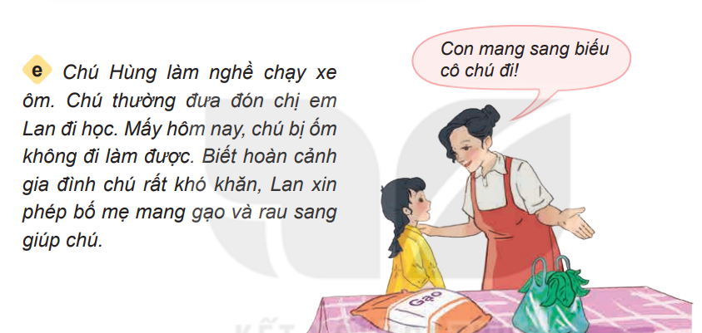
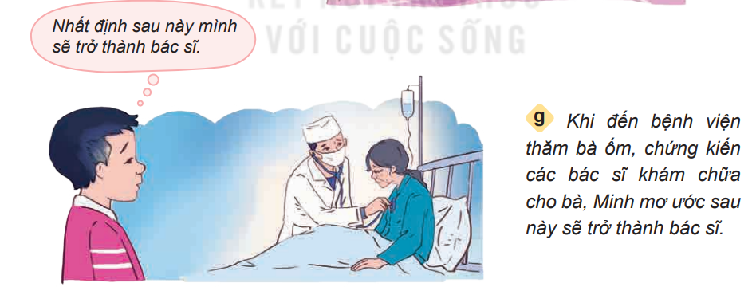

Slide 9
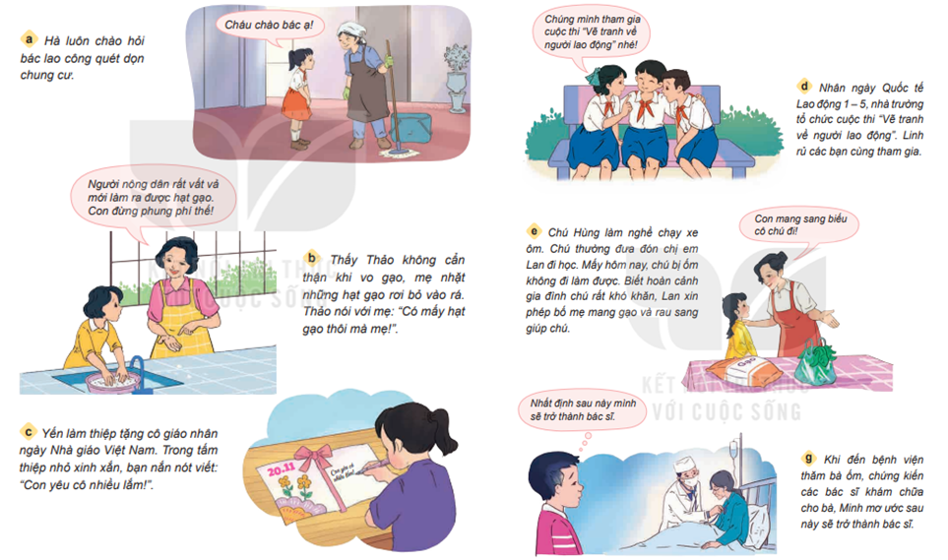

Hãy nêu những việc làm thể hiện lòng biết ơn người lao động qua những bức tranh đó.

Slide 10
Những việc em cần làm để thể hiện lòng biết ơn đối với người lao động
Kính trọng, chào hỏi người lao động.
Trân trọng những sản phẩm do người lao động làm ra.

Slide 11
Những việc em cần làm để thể hiện lòng biết ơn đối với người lao động
Quan tâm, bày tỏ lòng yêu mến với người lao động bằng lời nói, việc làm phù hợp.
Thể hiện sự biết ơn người lao động qua hoạt động vẽ tranh về người lao động.

Slide 12
Những việc em cần làm để thể hiện lòng biết ơn đối với người lao động
Giúp đỡ người lao động khi họ gặp khó khăn.
Mong muốn sẽ làm công việc như người lao động mà em biết ơn, kính trọng.

Slide 13

Theo em, còn việc làm nào khác để thể hiện lòng biết ơn với người lao động?

Slide 14



Slide 15


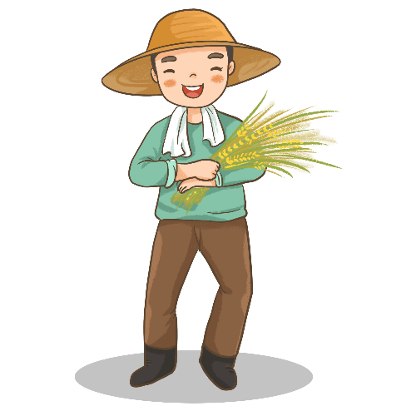
Người lao động đã tạo ra những sản phẩm cần thiết để phục vụ cho cuộc sống của con người. Bởi vậy, chúng ta cần kính trọng, biết ơn người lao động bằng thái độ, lời nói và việc làm phù hợp.

Slide 16


Slide 17
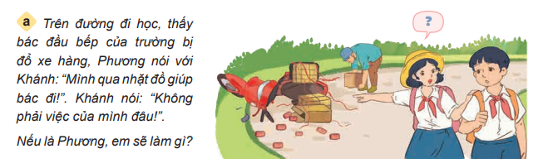
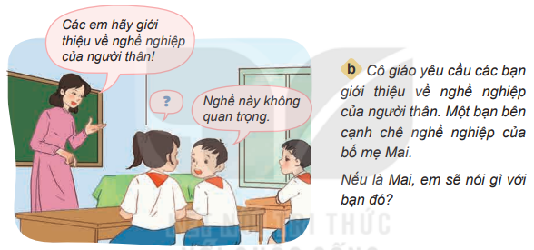
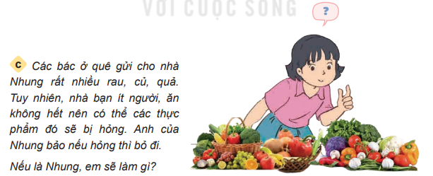
Quan sát tranh, đọc tình huống và đưa ra cách xử lí tình huống.

Slide 18


Slide 19


Cùng các bạn trong nhóm xây dựng tiểu phẩm về chủ đề “Biết ơn người lao động”.

Slide 20


Ví dụ 1:
Bác xe ôm chở bạn đi học, đến cổng trường bạn chạy thẳng vào sân trường, không chào bác;
2. Một bạn định viết vào sách giáo khoa, bạn khác nhắc nhở không nên làm thế;
3. Bác thợ sơn đang sơn tường, nhân lúc bác không để ý, một bạn đi qua, cầm que vẽ lên bức tường đó,…

Slide 21




Về nhà luyện tập tiểu phẩm để biểu diễn vào tiết sau.
Giáo viên điền vào đây

Slide 22



